Slide 1
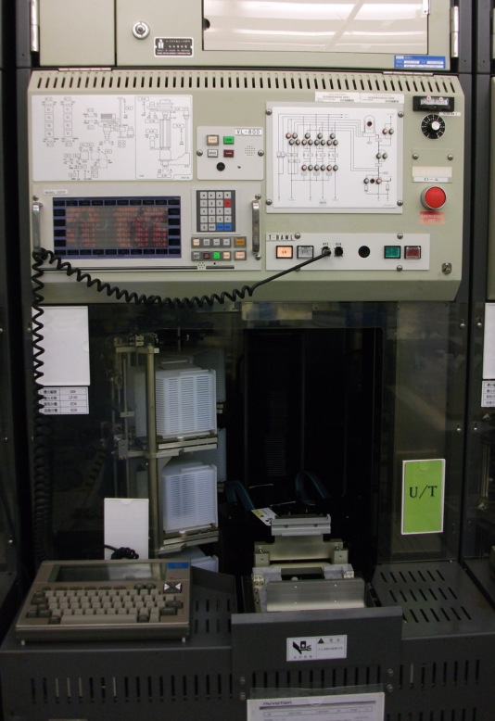
擴散爐管 TEL 機台簡介
FURNACE
機型
VCF-615S
VDF-615S

Slide 2
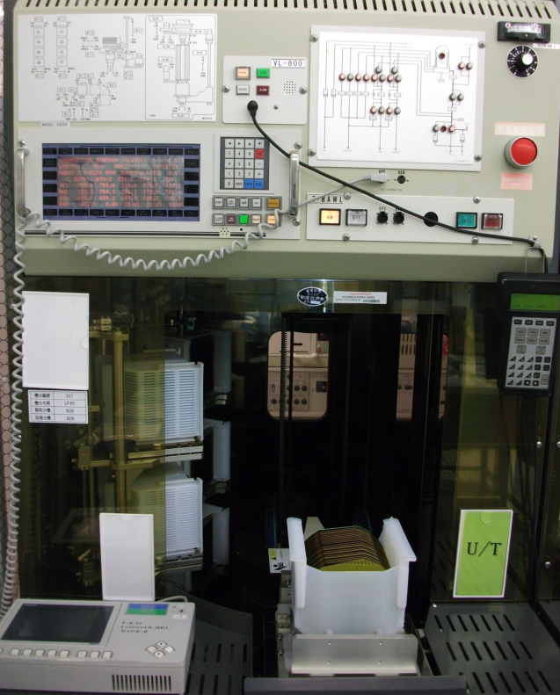
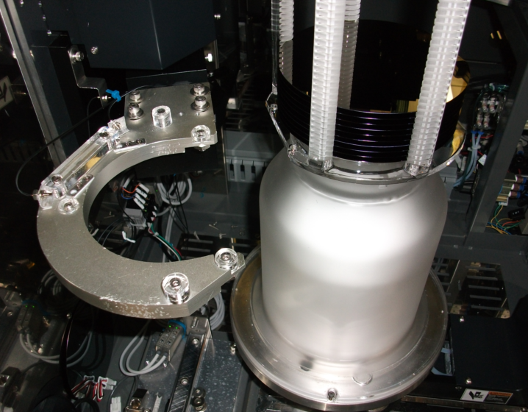
機台外觀
1
2
傳送機構示意圖
製程氣體FLOW CHART
控制/顯示面板
VL-800手動控制器
T-BAWL 上下貨控制器
上/下貨區
晶舟放置區
BOAT
ARM
保溫筒
3
4
8
7
9
5
10
6

Slide 3
爐管分類
FURNACE
AP管
氧化管 40
POCL3 3
LP管
NITRIDE 7
TEOS 7
POLY 5
HTO 1
IN-SITU POLY 1

Slide 4
機台主體架構
M3100M3200
M120
M340
T-BAWL
VL-800
MAIN SYSTEM
AP管: M3100 LP管: M3200
THERMAL SYSTEM
#MODEL 120
GAS SYSTEM
#MODEL 340
WAFER TRANSFER
T-BAWL
BOAT TRANSFER
VL-800

Slide 5
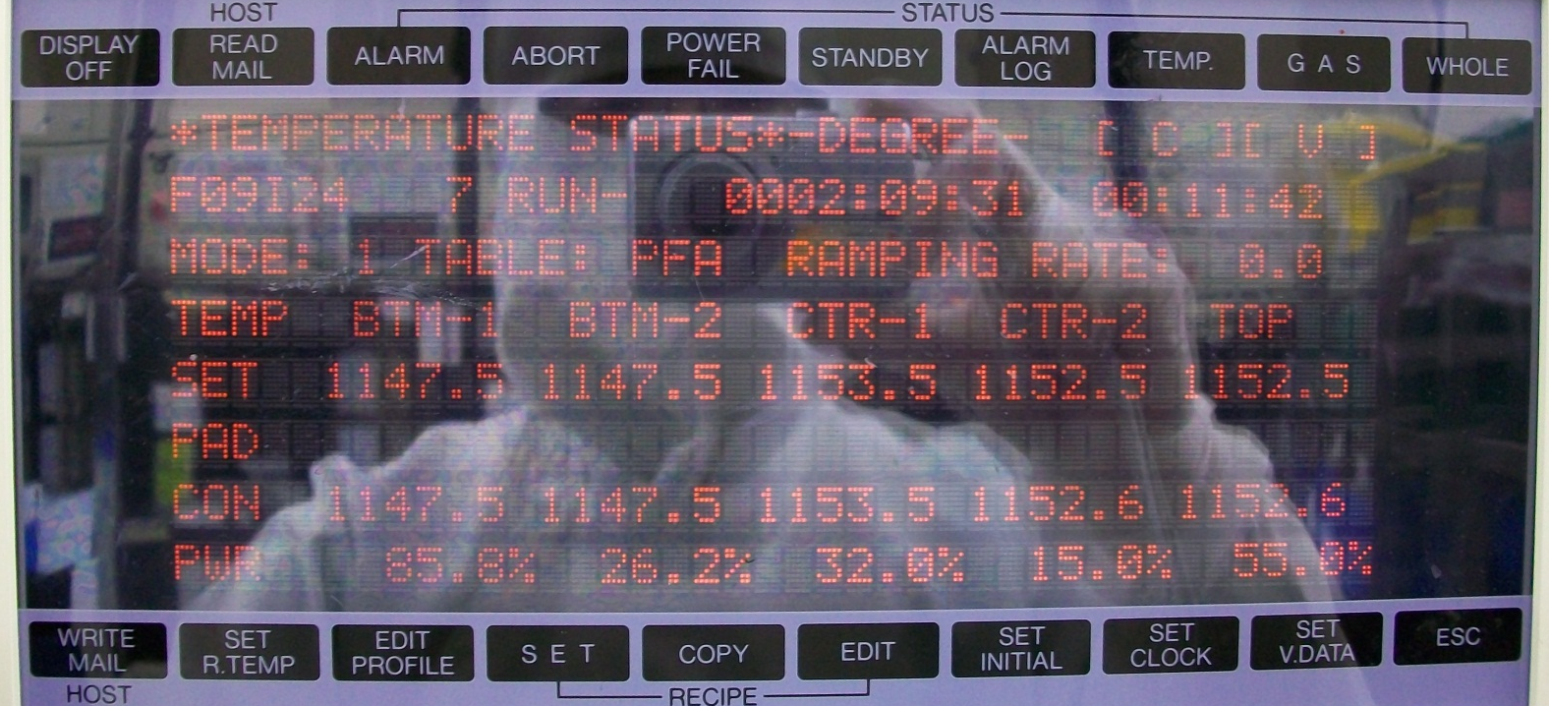
MAIN SYSTEM
M3100/3200
DISPLAY
MANUAL
PRESS
WHOLE:跳步驟
GAS: GAS流量
TEMP:看PAD;CON TEMP
ALARM LOG:ALARM事件&時間
STANDBY:START燈不會閃
POWER FAIL: X
ABORT:只有AP有ABORT資訊
ALARM:目前存在的ALARM
READ FAIL: X
DISPLAY OFF: X
ESC:離開畫面
SET V.DATA:改溫度,反應步驟,時間參數
SET CLOCK:設定時間
SET INITIAL:2707, 看一些原始設定值
EDIT:3027, 編輯程式
COPY:3027, 複製程式
SET: SPACE 2, 選程式
EDIT PROFILE:3027, 看校溫補償值
SET R.TEMP: X
WRITE MAIL: X
PRESS:看壓力,APC角度
DISPLAY MANUAL:
需在MANUAL畫面才可使用
設定MFC流量…

Slide 6
THERMAL
M120 控制方塊圖
M120
SCR
HEC CTL
ALARM
T/C
SCR電力調整器
測溫元件 - 熱電偶
PADDLE / SPIKE
M3100 or M3200
TORCH HEATER
溫度異常訊息

Slide 7
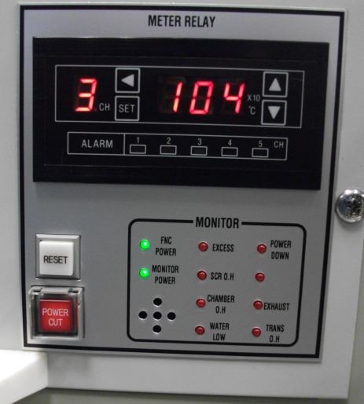
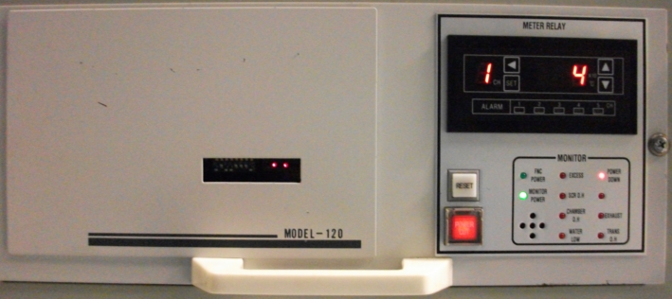
THERMAL
M120
讀取T/C電壓顯示即時溫度
溫度可分5個ZONE TOP/CTR-2/CTR-1/B-2/B-1
將即時溫度傳送至M3100/3200面板
可設定超溫 RANGE (OVER TEMP 1150度)
OVER TEMP --> POWER CUT
SCR VOLTAGE REGULATOR

Slide 8
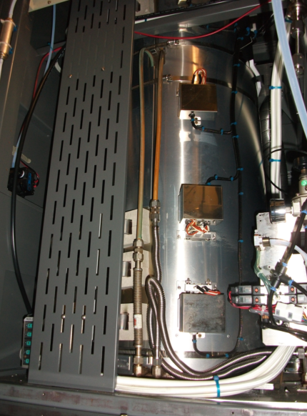
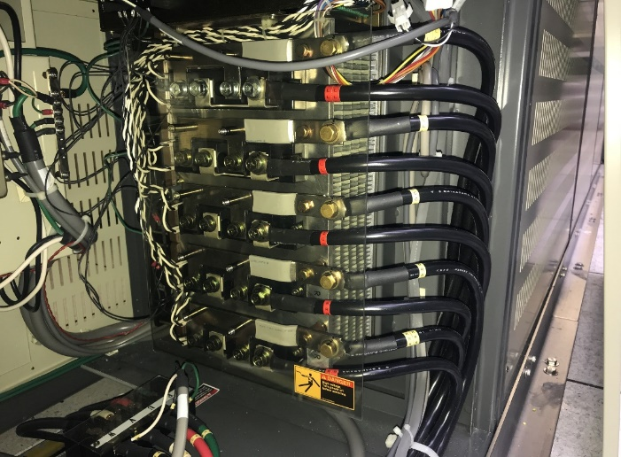
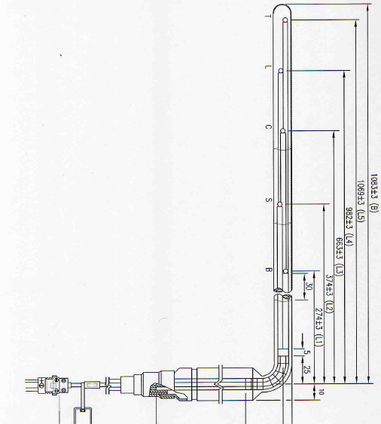
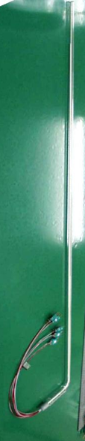
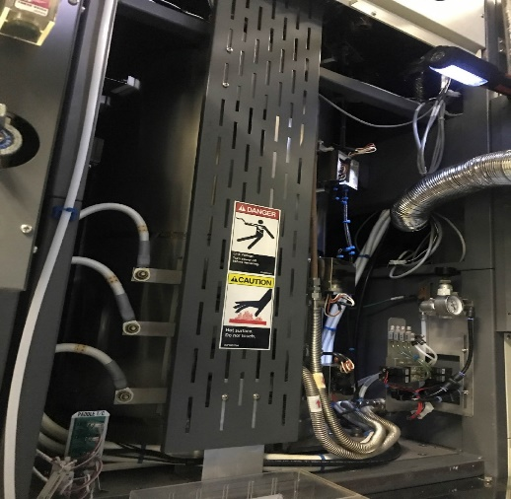
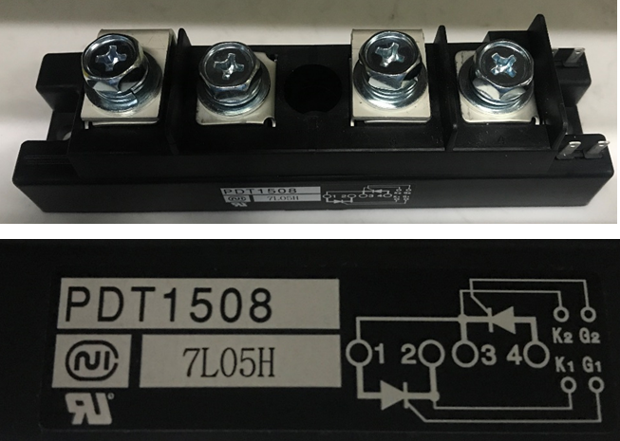
THERMAL
加熱線圈 208V
SCR電力調整器
5點T/C 熱電偶

Slide 9
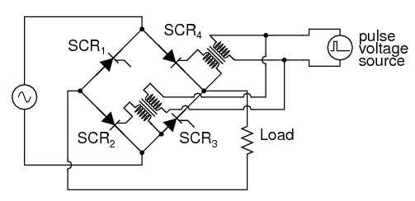
SCR電力調整器
THERMAL
注意事項 (熱顯像重點 )
運作時內部會產生熱量，兩旁有預留空隙，以免散熱不良造成電力調整器內部溫度持續上升
控制箱需有空氣對流通風孔，並依熱空氣由下往上之原理裝置通風孔或加裝抽風扇
需保持通風 , 避免遭受嚴重水蒸氣、多塵埃或酸、鹼、腐蝕性氣體影響
加熱線圈

Slide 10
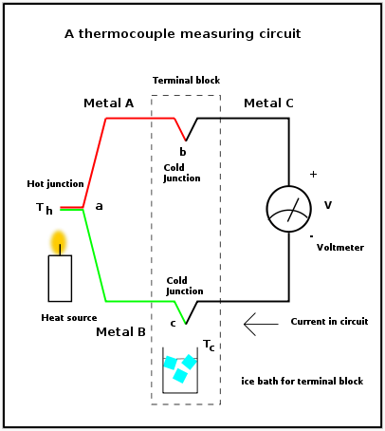
T/C 熱電偶原理
THERMAL
若將二種不同的金屬線A與B互相連接成一個迴路，如圖所示，且在兩個接合點間給予溫度差，則在金屬線的兩端會產生熱電動勢E，這種因為溫度差所造成的熱電壓效應稱為席貝克（See beck）效應。而熱電動勢E的大小與金屬線AB之材料性質有關，並和兩端點溫度差互成比例的關係。一般在利用熱電偶量測溫度時，其產生的熱電動勢很小（約10μV左右），所以必須再加裝一放大器來放大電壓訊號。

Slide 11
熱電偶之規格種類
THERMAL
熱電偶記號 |  | 測定溫度範圍(℃) | 熱電動勢(mV) | 優點 | 缺點 | 材料
 |  |  |  |  |  | + | -
高溫用 | K | -200~1200 | -5.89/-200℃ 48.8/1200℃ | 1.廣泛應用於工業 2.抗酸性佳 具線性性質 | 1.不適用於CO及亞硫酸瓦斯中 2.在高溫還原性空氣中會劣化 | 鉻 鎳 | 鋁、錳、矽等鎳合金
中溫用 | E | -200~800 | -8.82/-200℃ 61.02/800℃ | 1.具有最大之熱電動勢 | 1.不可耐於還原性空氣中使用 2.電氣電阻大 | 鉻 鎳 | 鎳 銅
 | J | -200~350 | -7.89/-200℃ 72.28/750℃ | 1.可耐於還原性空氣中使用 | 1.容易生鏽 | 鐵 | 鎳 銅
低溫用 | T | -200~350 | -5.6/-200℃ 17.82/350℃ | 1.在弱酸性、還原性空氣中很安定 | 1.300℃以上銅會氧化 | 銅 | 鎳 銅
超高溫用 | B | 500~1700 | 1.24/500℃ 12.4/1700℃ | 1.能耐於酸性空氣中 | 1.不可耐於還原性空氣中使用 | 銠 白金 | 銠 白金
 | R | 0~1600 | 0/0℃ 18.84/1600℃ |  |  | 銠 白金 | 白金
 | S | 0~1600 | -7.89/-200℃ 72.28/750℃ |  |  | 銠 白金 | 白金

Slide 12
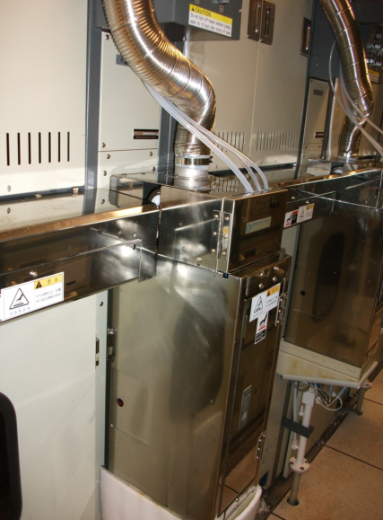
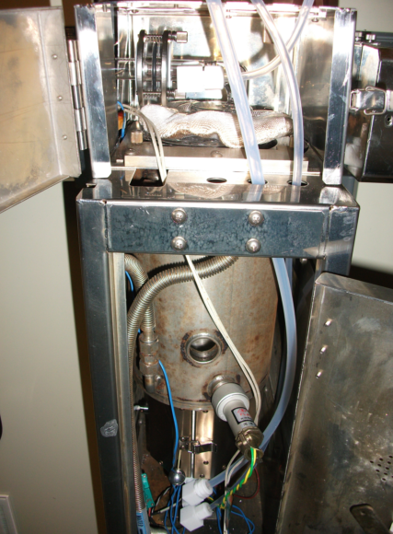
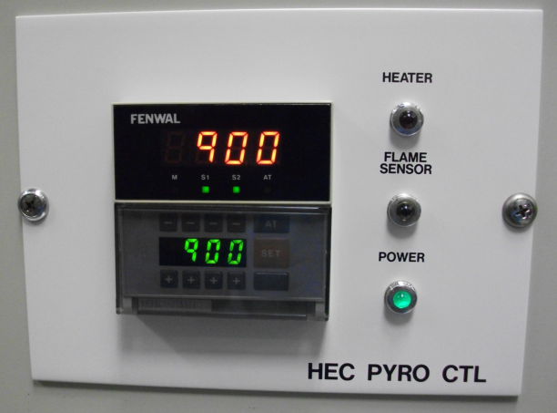
THERMAL
AP管 TORCH HEATER
AP管 濕氧製程
TORCH HEATER HI/LOW TEMP LIMIT 950/ 850
FLAME SENSOR 偵測是否點火成功
FLAME SENSOR
HEATER

Slide 13
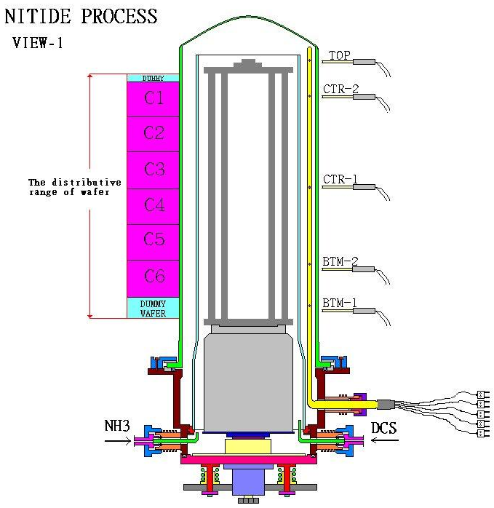
爐管示意圖

Slide 14
GAS SYSTEM
M340 控制方塊圖
M340
MFC
APC
PUMP & PRESSURE
VALVE
ALARM
MASS FLOW CONTROL
M3100 or M3200
LP管
ANGLE PRESSURE CONTROL
LP管
EBARA / EDWARD

Slide 15
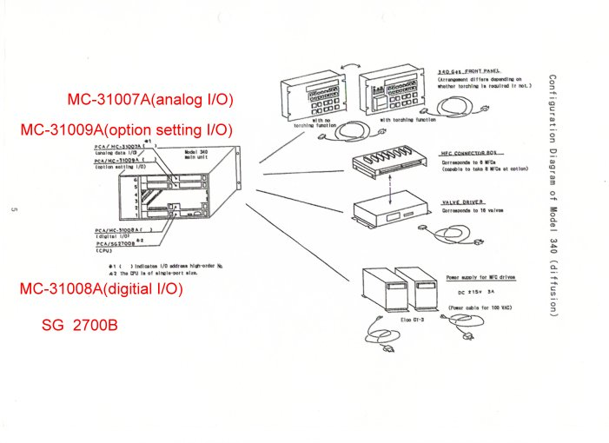
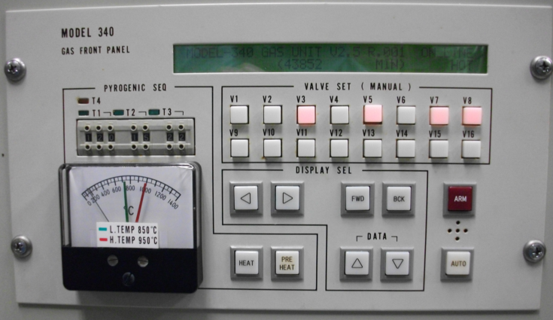
GAS SYSTEM
M340
控制MFC開啟/關閉及流量大小
控制閥門開啟/關閉
GAS FLOW & 壓力 ALARM
控制 APC 角度大小
REMOTE 開啟 PUMP
顯示TUBE壓力大小

Slide 16
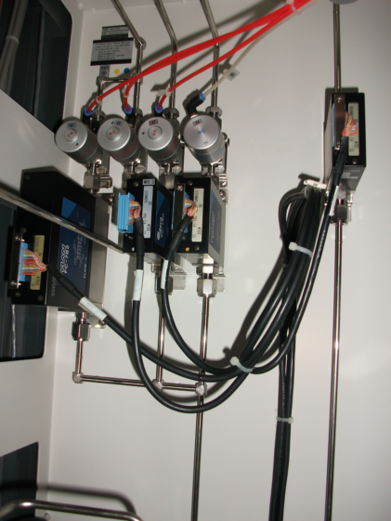
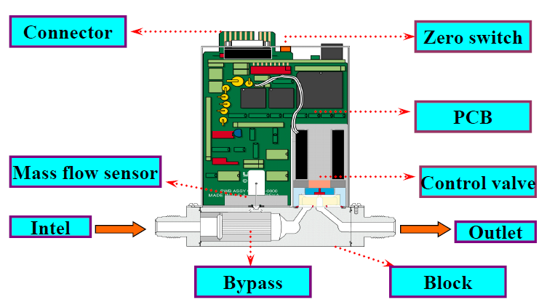
GAS SYSTEM
MFC
質流控制器（Mass Flow Controller ) 它是一種流量計與控制閥組的精密機電組合，與一般流量計最大的差別在於它是利用熱感溫差、非接觸的方式測量氣體的質量流速，不同於一般測量體積流速的方法，所以能夠避免環境壓力與氣體體積的影響，非常適合用在動態的氣體流量控制上

Slide 17
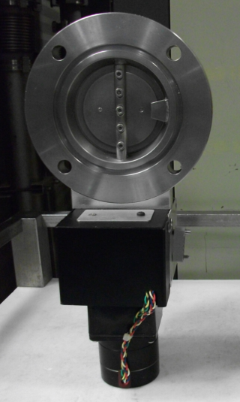
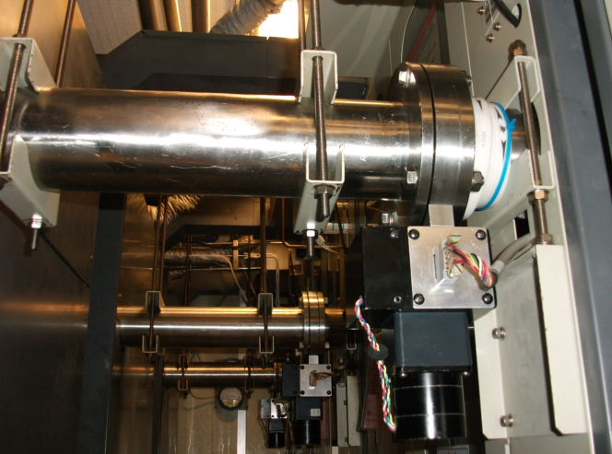
GAS SYSTEM
LP管 APC
APC葉片轉動造成的開口大小，可決定TUBE內的壓力大小
APC 開口愈大 ，壓力愈小 , 開口愈小則反之
反應步驟時可精準SERVO設定的壓力值 , 以達到預計之沉積厚度
氣體流向

Slide 18
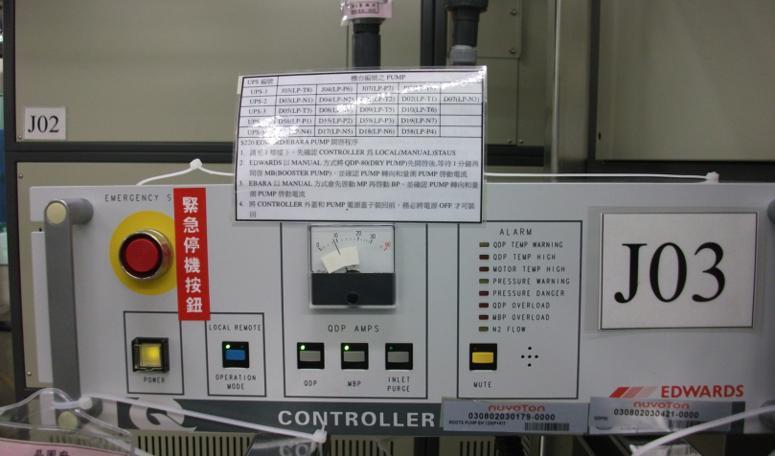
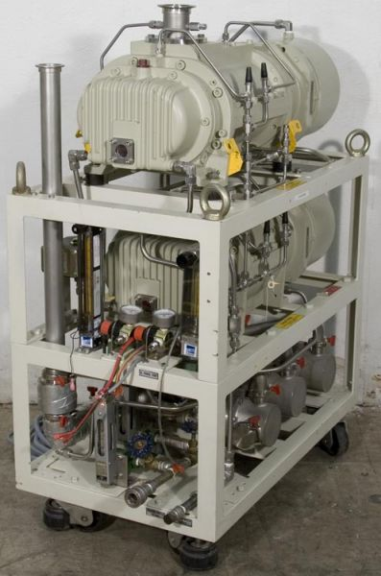
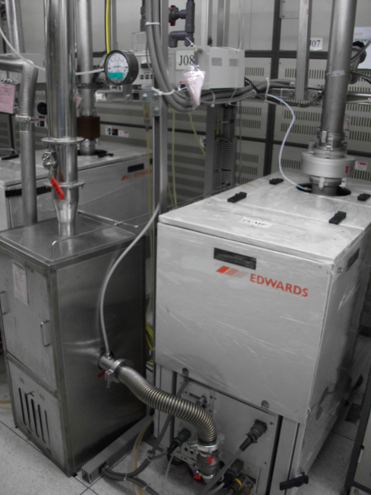
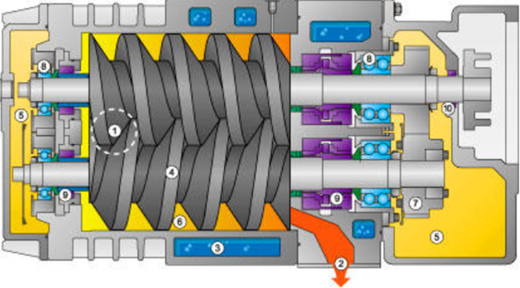
GAS SYSTEM
Chamber
LP管 PUMP
Exhaust
CONTROLLER
3
BURN BOX
PUMP
2
1
EXHAUST
Chamber → Booster pump → Dry pump → Cooler 1, 2, 3 → 廠務 P.E

Slide 19
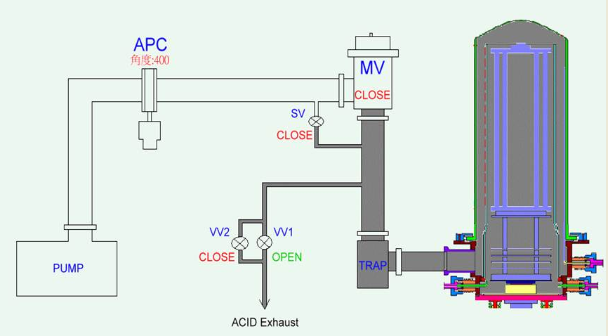
GAS SYSTEM
LP 真空系統

Slide 20
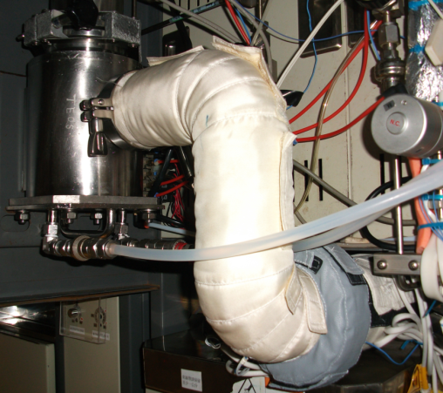
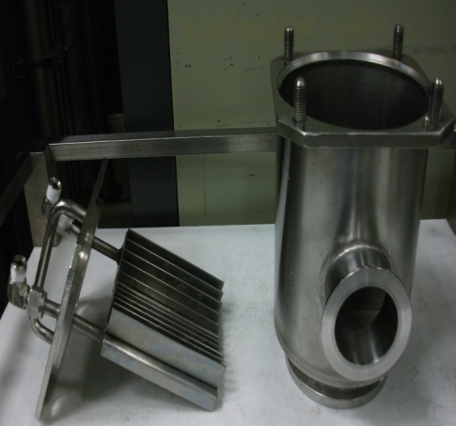
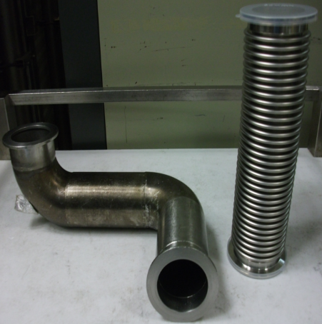
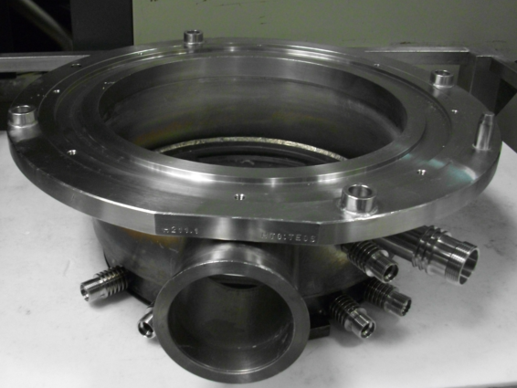
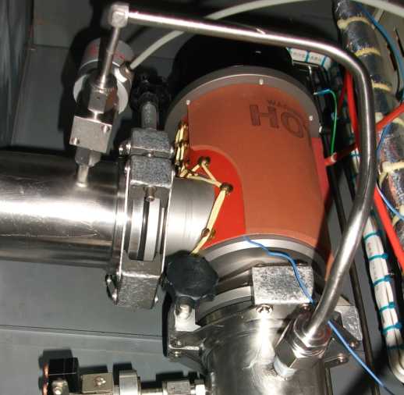
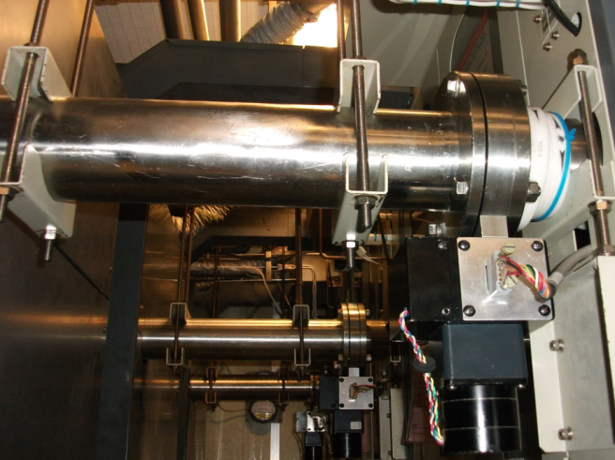
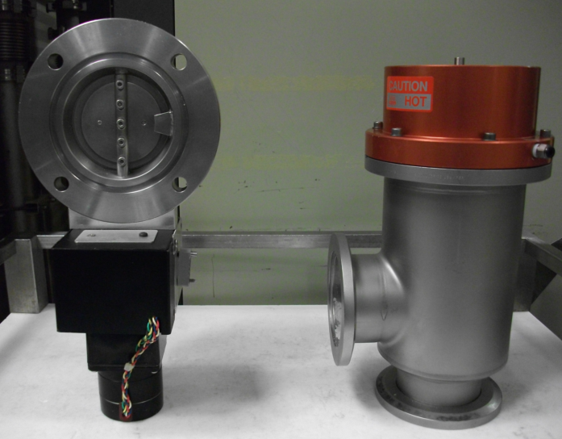
GAS SYSTEM
COLD TRAP
VAC PIPING
MANIFOLD
MV
大砲管 + APC
APC
MV

Slide 21
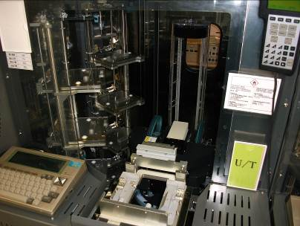
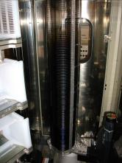
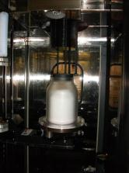
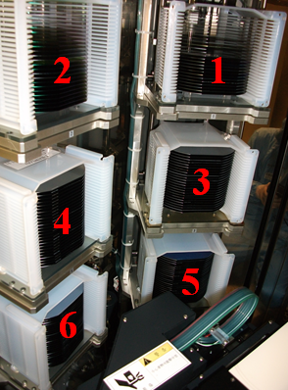
爐管傳送架構
Cassette傳送至Stag
Cassette回傳
執行Process
Wafer 傳送至石英晶舟
晶舟Wafer 回傳至Cassette
晶舟傳送到與保溫筒承
接
保溫筒與晶舟分離
保溫筒/晶舟上升到爐管
保溫筒/晶舟下降

Slide 22
Implantation Process
Gases and Vapors:
BF₃, PH₃, and AsH₃
Next Step process
Implanter
Single wafer or batch wafers(17 or 18 pieces)
Select Ion: B, BF2,P, As
Select Ion Energy and dosage
Select Beam Current

Slide 23
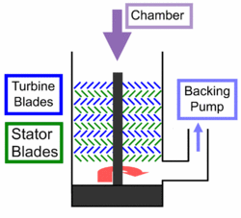
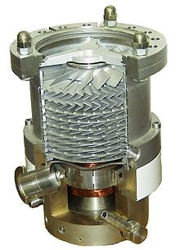
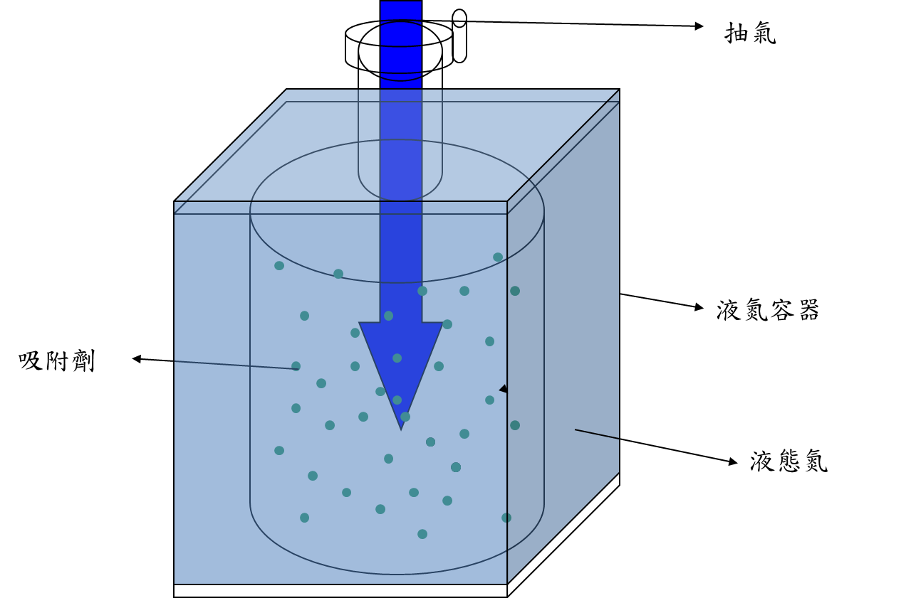
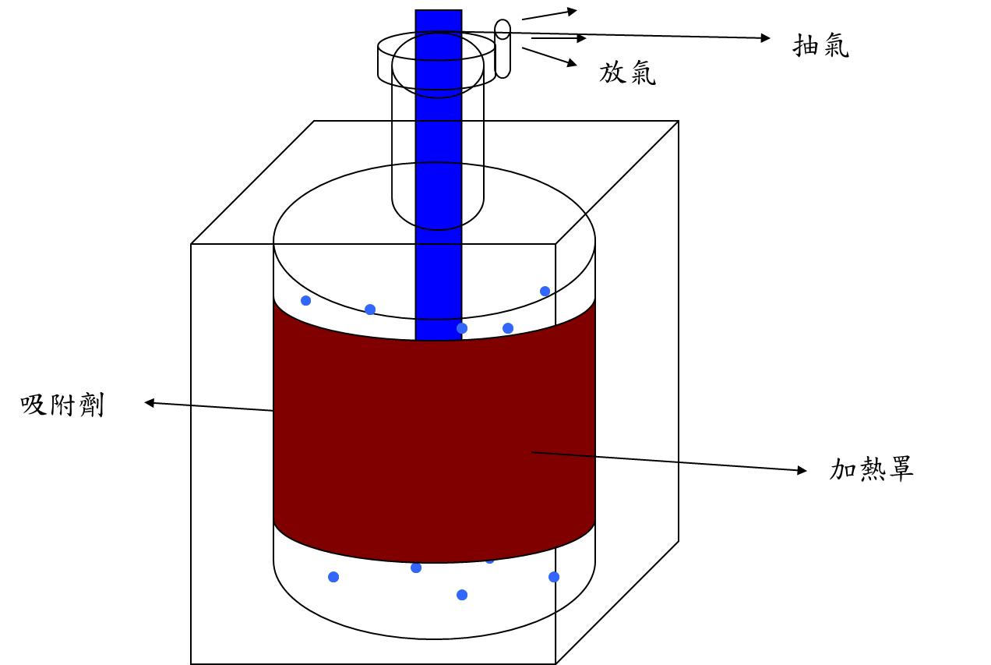
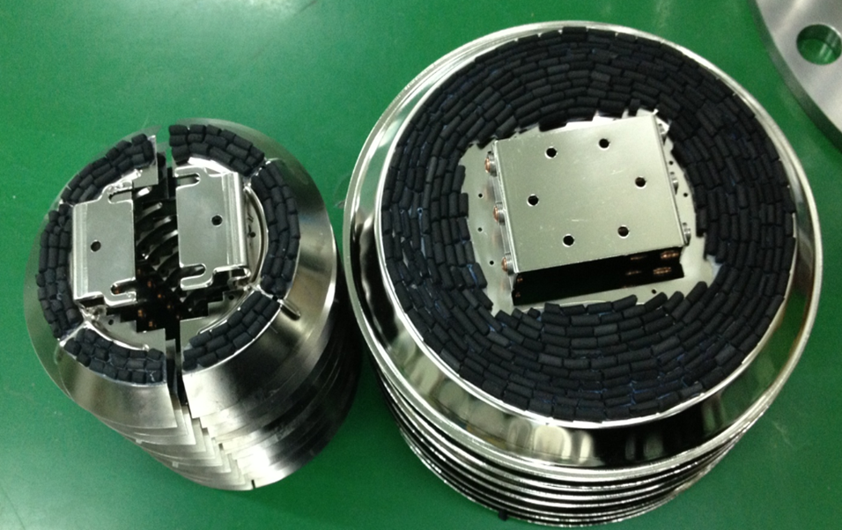
Turbo Pump
運轉機制是由高速轉動馬達帶動軸承與轉子葉片進而帶動分子，使分子與靜子葉片及動子葉片產生碰撞，然而分子朝一個方向離開pump
具有高真空度、高潔淨度、運轉平順及高穩定度等優點
Cryo Pump
特性:物理或化學性吸附氣體，將其儲存於Pump內，使用一段時間後須Regen
當Pump吸附足量的氣體後，即不再有吸附功能。
當回到室溫下大部分的氣體均可排出，唯獨水氣難以排出，因此使用heater加熱加快排出水氣
再使用N2 purge & pump down

Slide 24
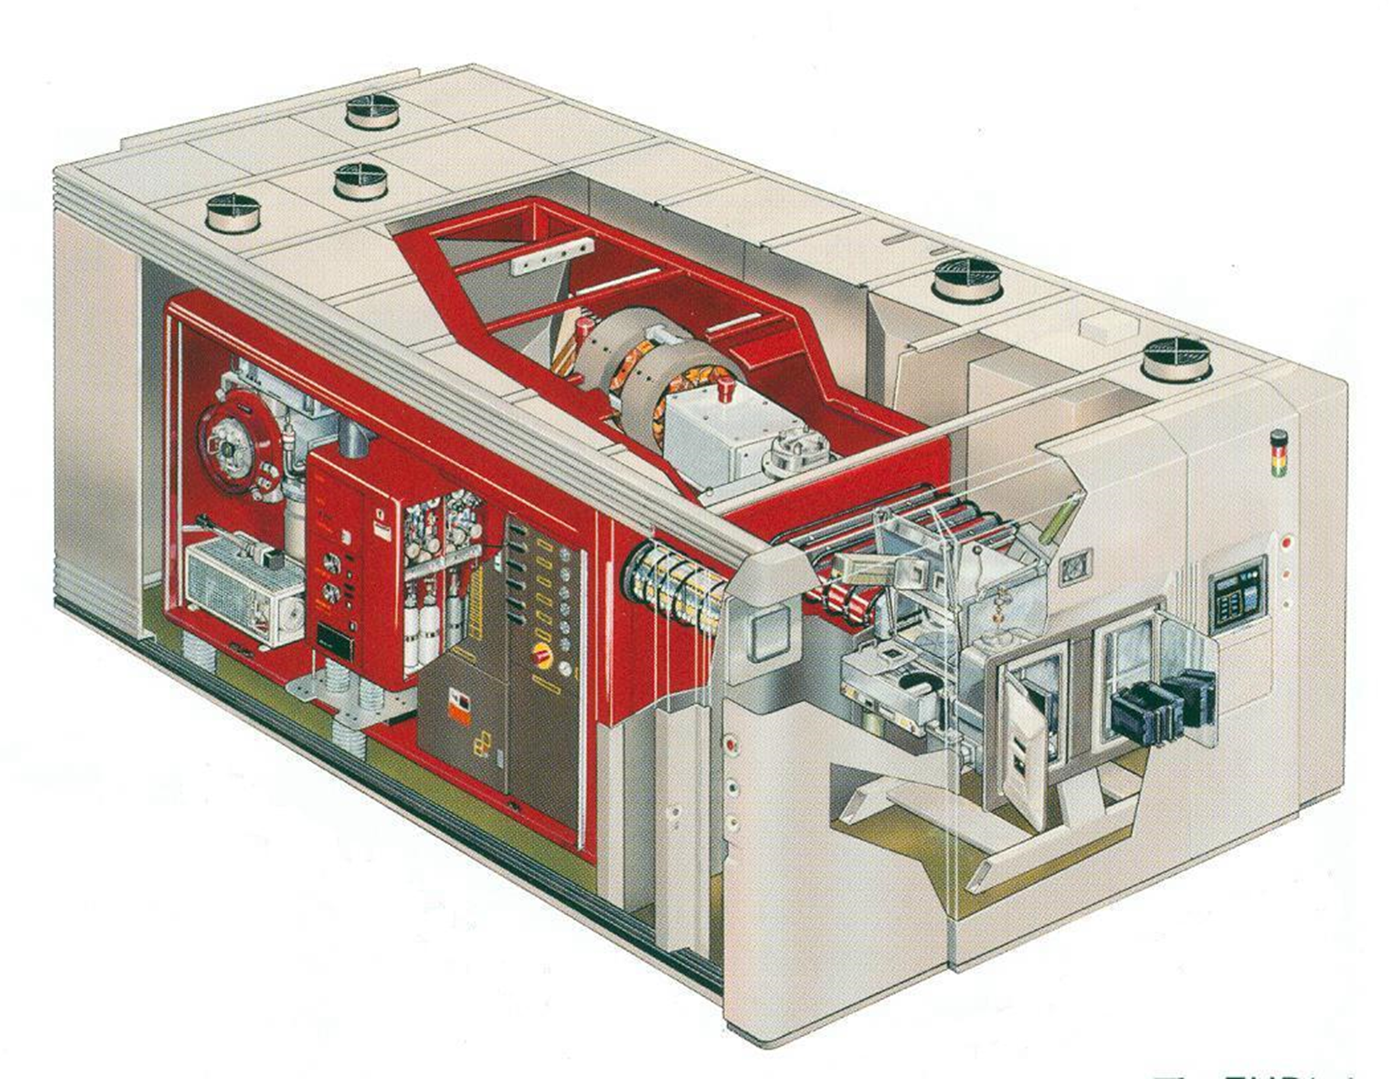
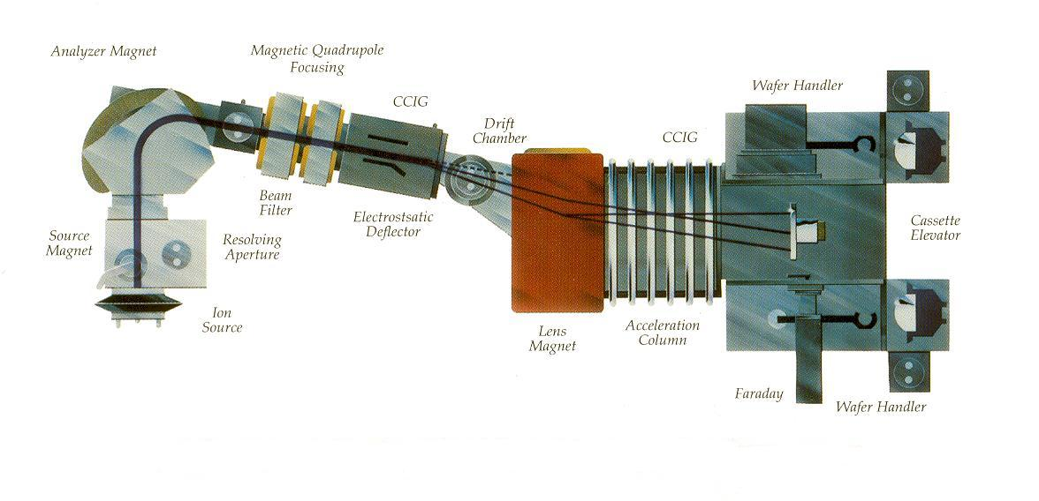

Slide 25
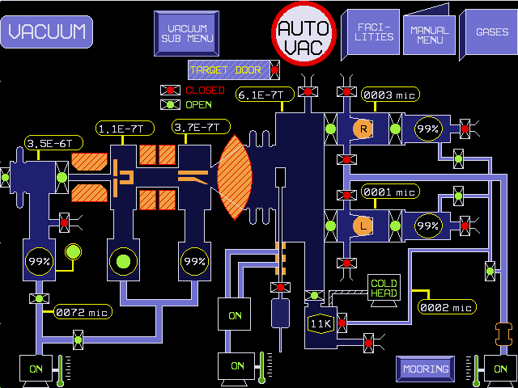

Slide 26
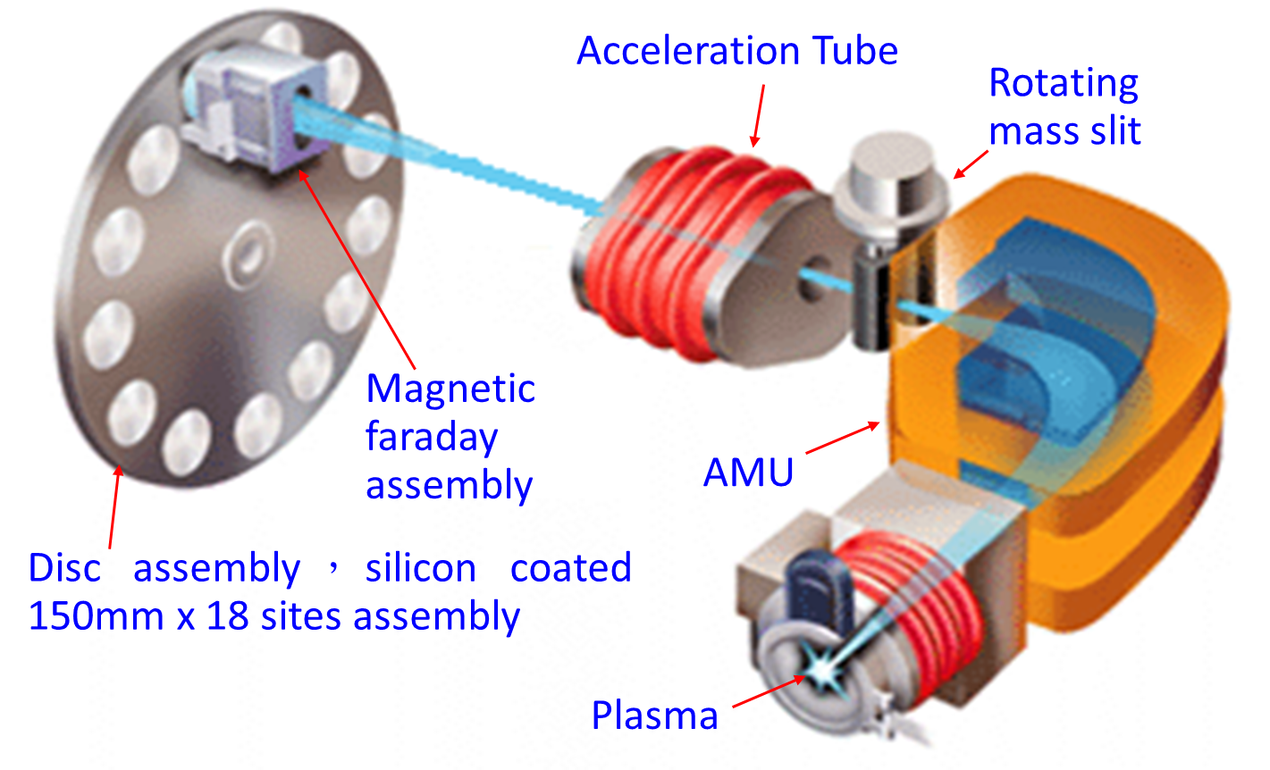
VIISION-200機台架構
Implant Subsystem
Wall
Source Subsystem
Operator interface
VIISion
Video monitor
End Station
Wafer cassette loadlocks
Terminal Subsystem
Wafer handler
Process Chamber
Facilities Subsystem
Scan disk

Slide 27
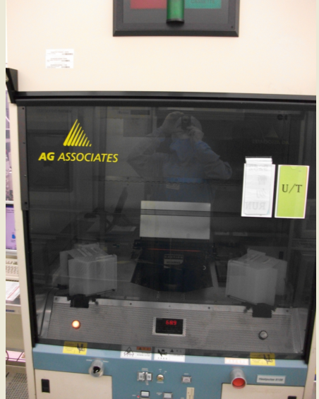
RTP 機台簡介

Slide 28
RTP製程說明
RTP製程以回火(Annealing)，目的是要消除材料因PROCESS產生之內應力，使用方法是將回火晶片置於PROCESS CHAMBER利用快速升溫達到設定溫度，利用熱能使材料內原子進行晶格位置的重排，以降低材料內的缺陷密度，恢復或是改善材料的電子性質。
主要回火製程有: 1.後離子植入(Post Ion Implantation)
2.金屬矽化物(Silicide)的回火
回火溫度為 : 710及925

Slide 29

RTP設備/機臺簡介
Process chamber
Alignment
Cooling station
Unload cassette
Load cassette

Slide 30
DTC & LAMP 位置示意圖
5
4
3
2
1

Slide 31

Grinder 晶背研磨機
研磨流程 :

Slide 32

研磨流程比較圖:
厚度
940um
915um
11.5mil
Grinding Process
研磨 Wafer 時，會有三段研磨推擠速度，防止磨輪力道不足造成電流過高。
為防止超薄 Wafer 破片，故在研磨 P3段降速以降低破片。

Slide 33


廠內DFG-840研磨機傳送簡介
1.哪裡抓就回哪裡
2.晶背抓出 , 晶面送回
粗磨 (Z1) →細磨 (2) , 使用手臂抓取,薄片破片風險高 (<=8mil DFG-840機台不適用)

Slide 34



Fab Grinding Machine DFG840
4mil wafer
Wafer研磨至<8 mil , 現行膠帶張力會造成wafer翹曲高 (<=8mil DFG-840機台不適用)

